Slide 1
Manipulation 1
Métal cuivre et ion argent

Slide 2
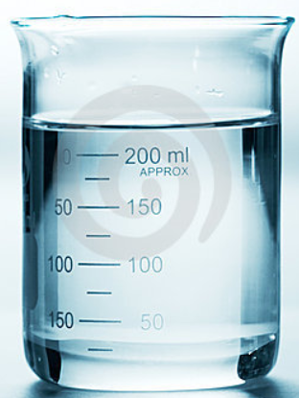
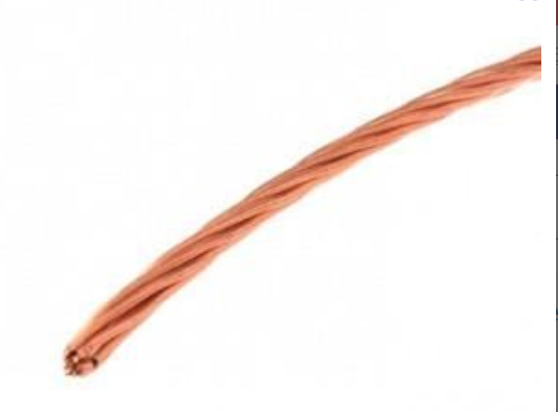
AVANT Réaction

Slide 3
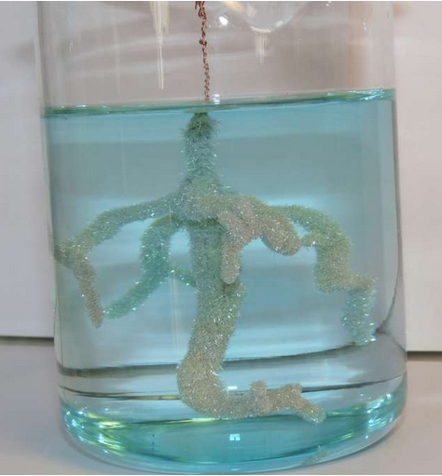
APRES
réaction

Slide 4
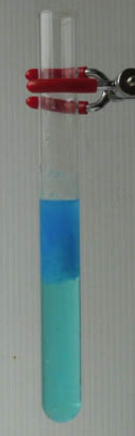
Test avec la soude

Slide 5
Manipulation 2
Métal Zn et ion cuivre

Slide 6
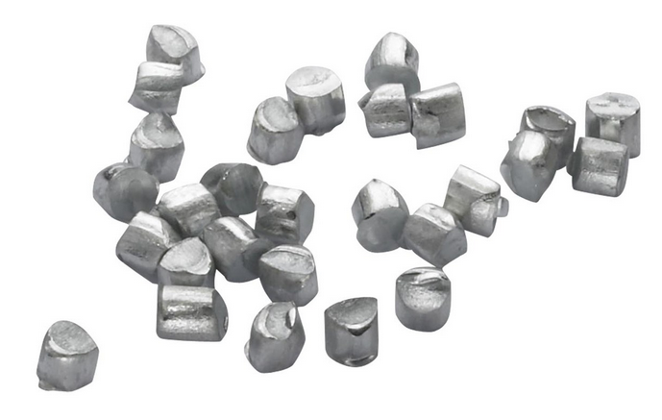
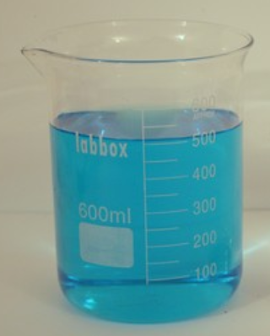
AVANT Réaction

Slide 7
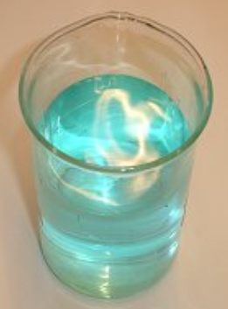
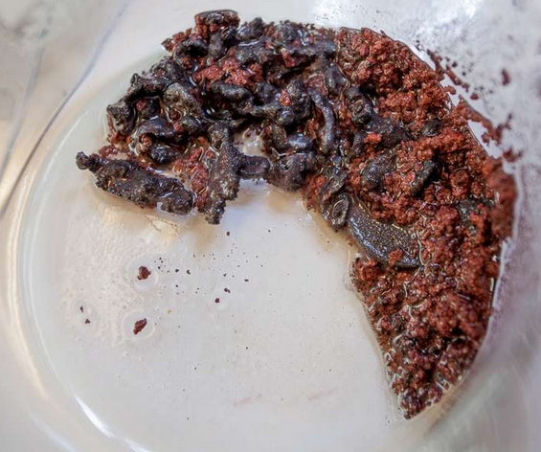
APRES la réaction

Slide 8
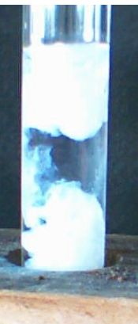
Test avec la soude

Slide 9
Manipulation 3
Diiode et métal fer

Slide 10
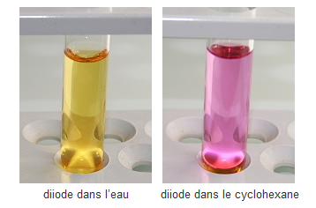
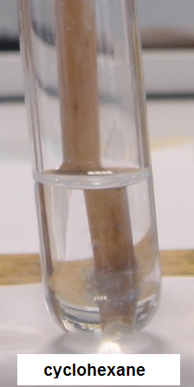
Préliminaires

Slide 11
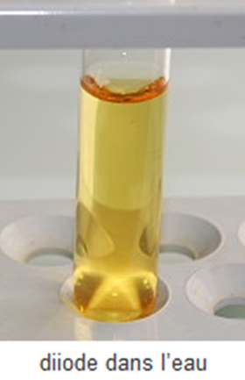
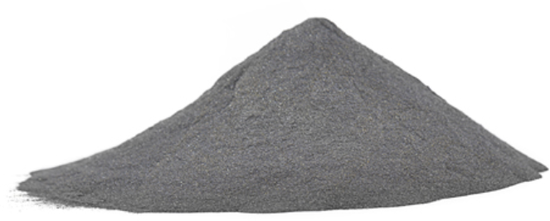
AVANT Réaction
Poudre de fer

Slide 12
APRES la réaction
La solution se décolore

Slide 13
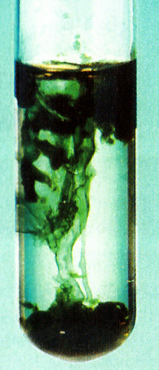
Test avec la soude

Slide 14
Manipulation 4
Permanganate et fer II

Slide 15
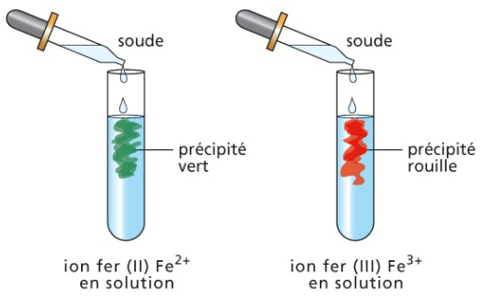
Préliminaires

Slide 16
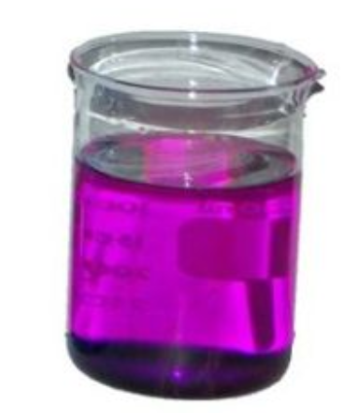
AVANT Réaction
+
Permanganate de potassium
Sulfate de fer II

Slide 17
APRES la réaction
La solution se décolore

Slide 18
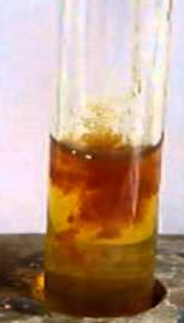
Test avec la soude

